Slide 1

day26_综合案例02

Slide 2
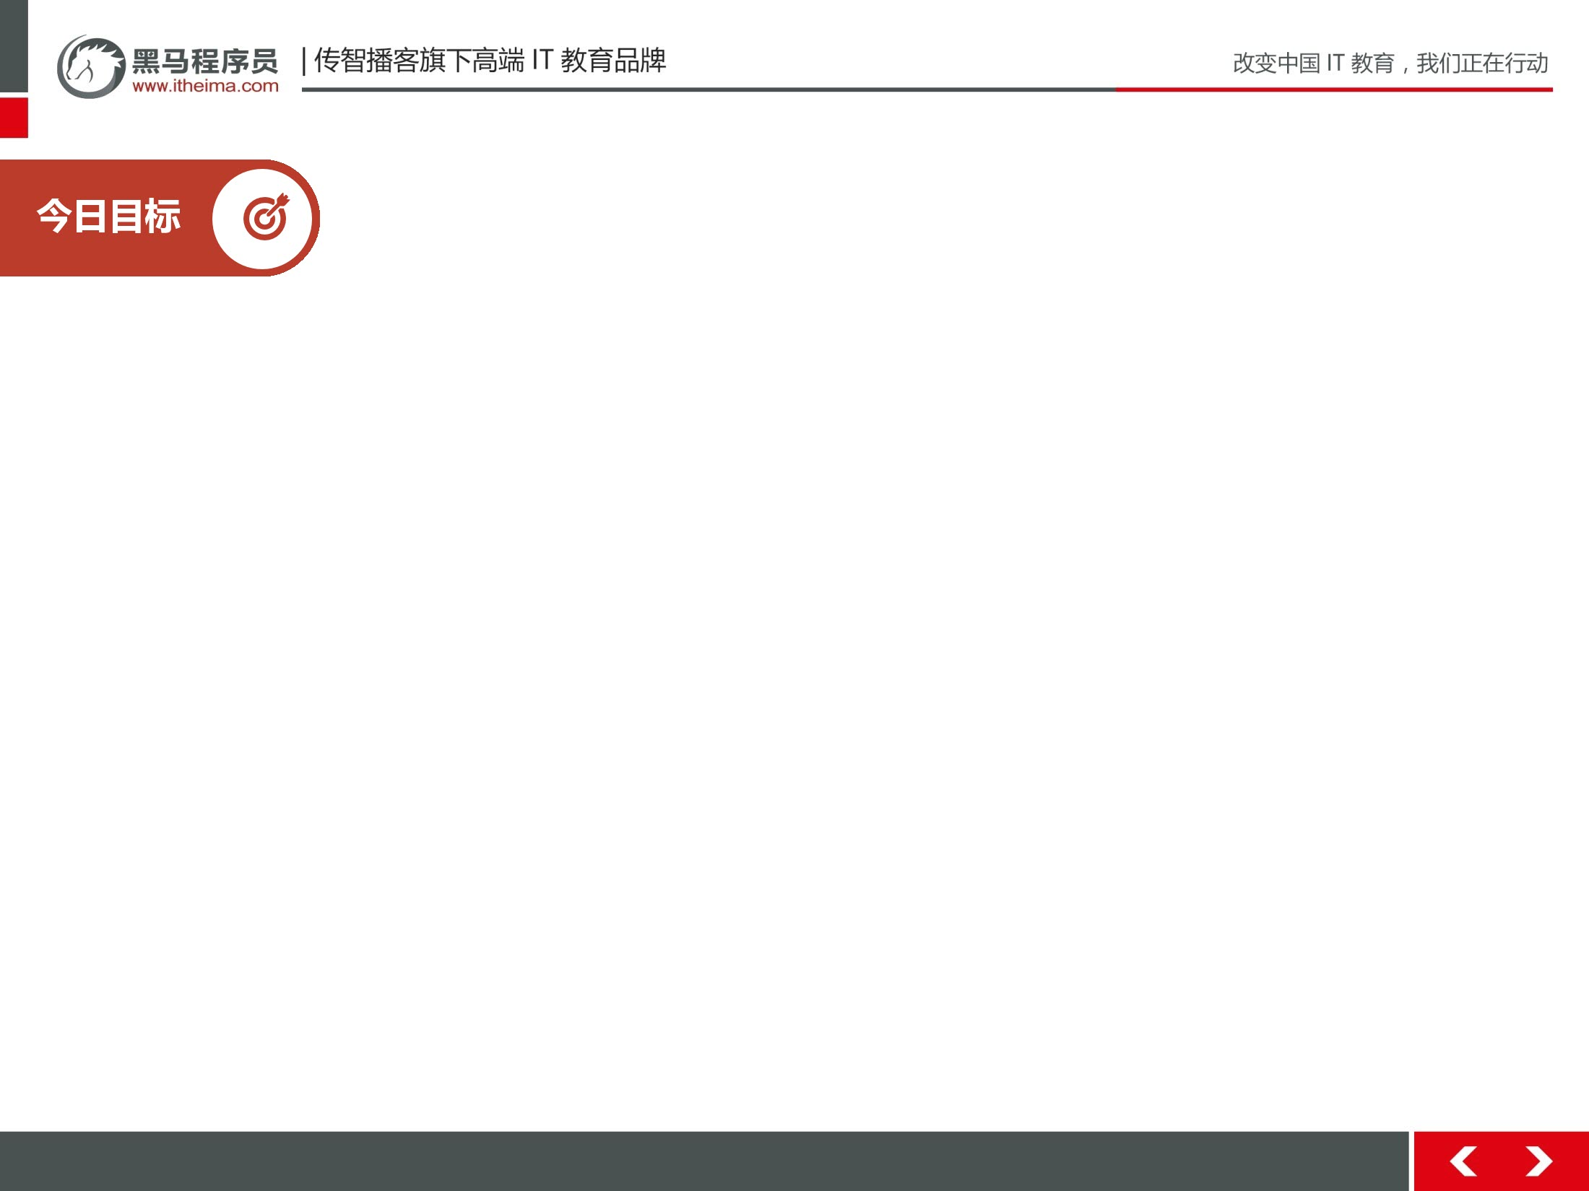
能够完成分类数据展示功能
能够完成分页展示_分页数据展示功能

Slide 3
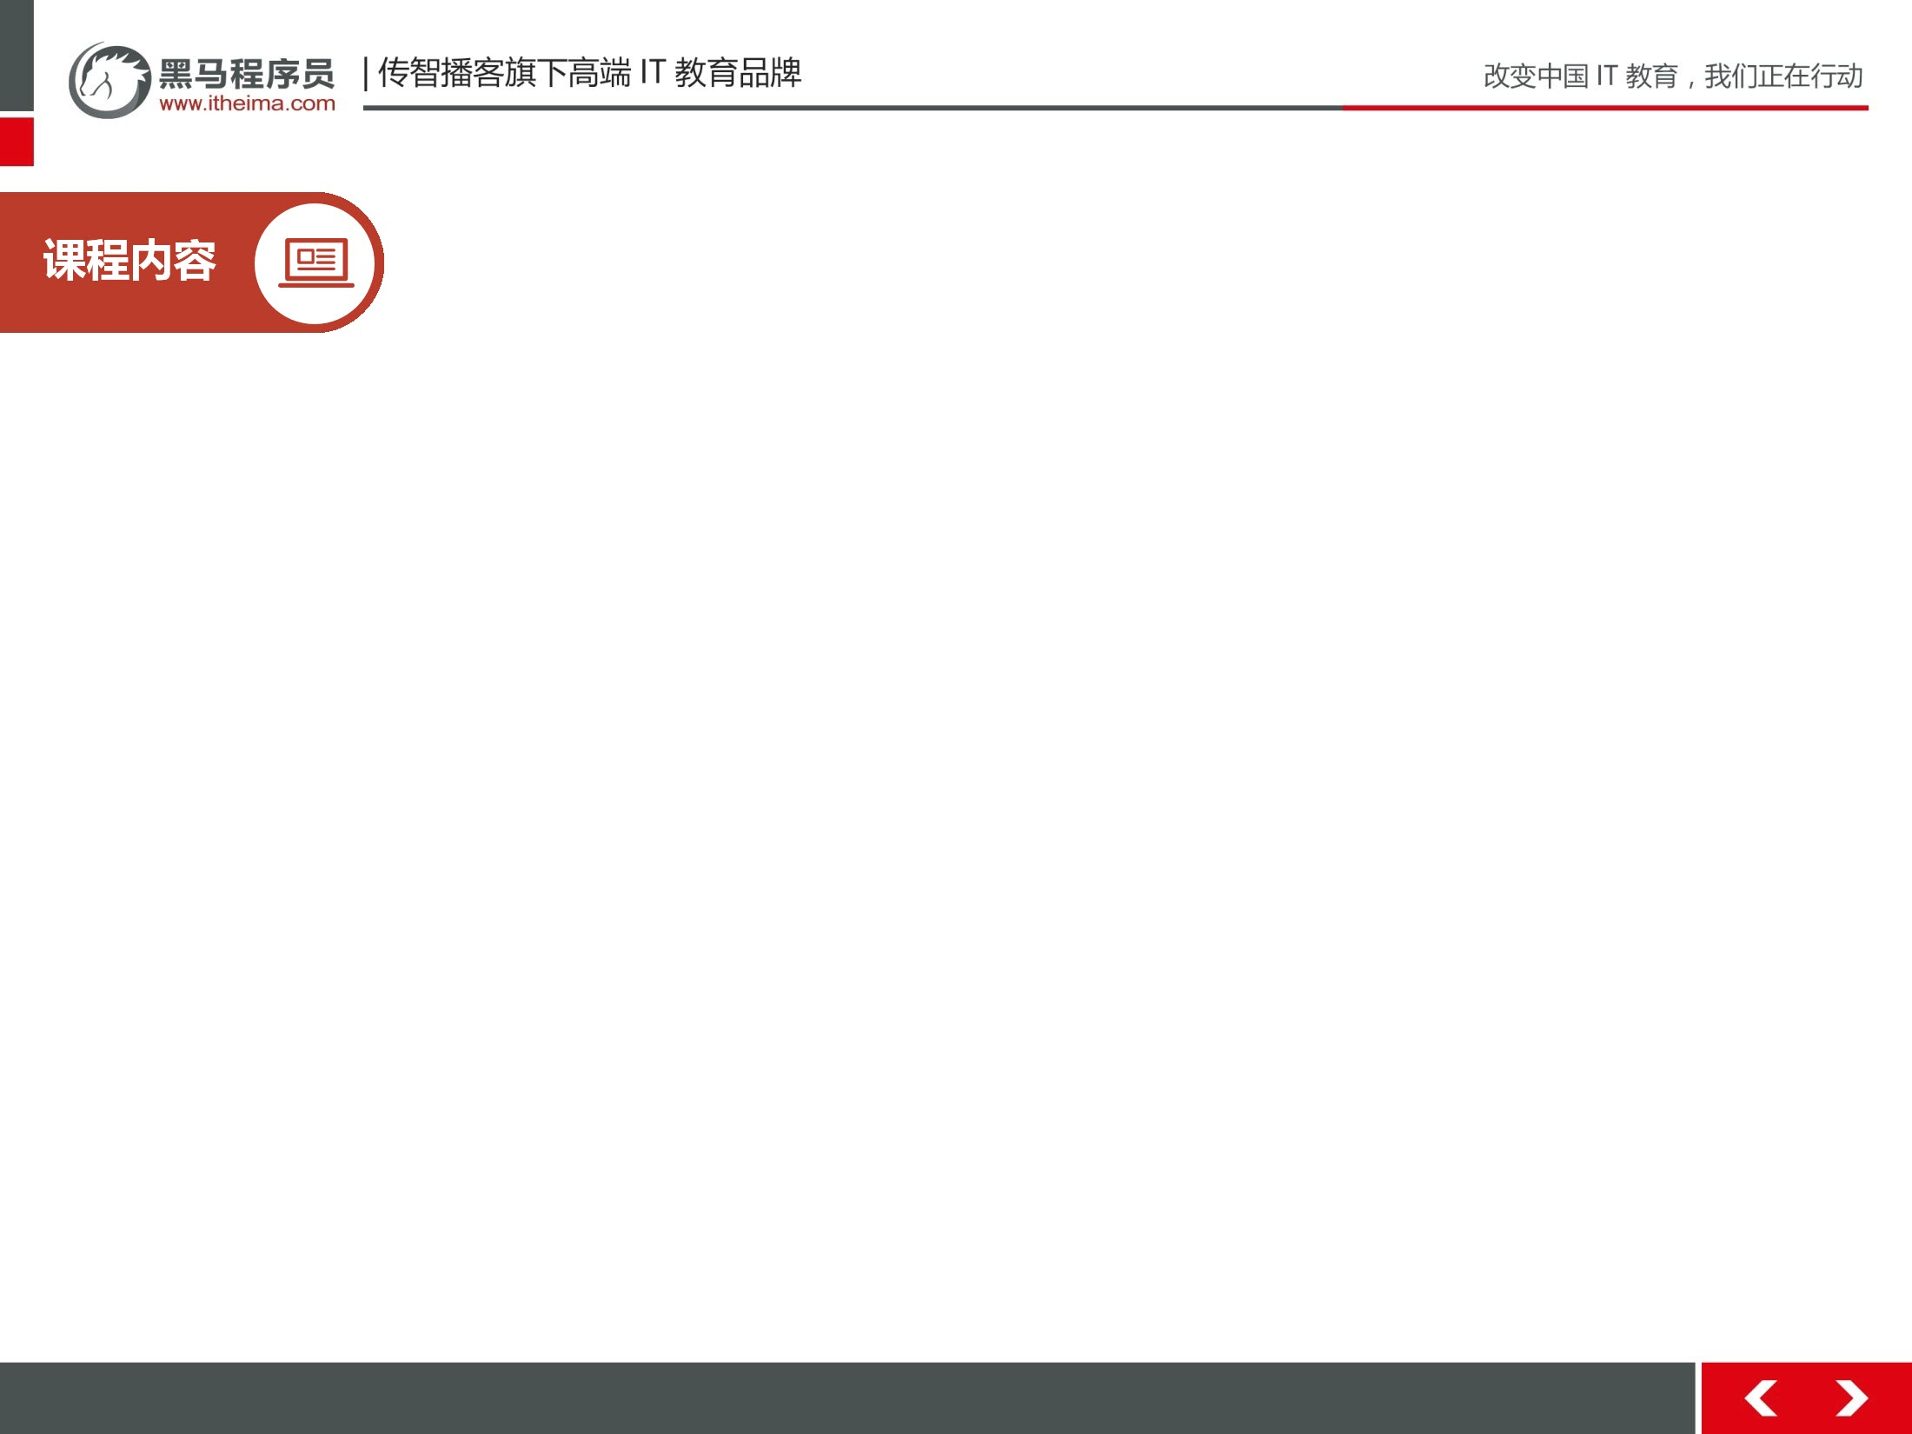
完成baseServlet抽取
完成分类数据展示
完成旅游线路分页展示

Slide 4
01
1.1BaseServlet抽取
1.2BaseServlet抽取_UserServlet&页面路径改写

Slide 5

1.1BaseServlet抽取
K
W
学习目标：完成baseServlet抽取
掌握程度：应用
时长：25分29秒
课程信息
要点提示
无

Slide 6
K
W
L
1.1BaseServlet抽取
(10分钟)
完成BaseServlet抽取
练习

Slide 7
K
W
L
S
1.2BaseServlet抽取_UserServlet&页面路径改写
学习目标：能够完成页面路径改写
掌握程度：应用
时长：10分28秒
课程信息
要点提示
语法order by

Slide 8
02
2.1分类数据展示功能_分析
2.2分类数据展示功能_实现_后台代码
2.3分类数据展示功能_实现_前台代码
2.4分类数据展示功能_缓存优化_分析

Slide 9
K
2.1分类数据展示功能_分析
学习目标：理解分类数据展示功能分析
掌握程度：理解
时长：04分38秒
课程信息
要点提示

Slide 10
K
2.2分类数据展示功能_实现_后台代码
学习目标：能够完成分类数据展示后台代码
掌握程度：应用
时长：11分21秒
课程信息
要点提示

Slide 11
K
W
L
2.2分类数据展示功能_实现_后台代码
(10分钟)
完成分类数据展示功能_实现_后台代码
练习

Slide 12
K
2.3分类数据展示功能_实现_前台代码
学习目标：能够完成分类数据展示前台代码
掌握程度：应用
时长：07分56秒
课程信息
要点提示

Slide 13
K
2.4分类数据展示功能_缓存优化_分析
学习目标：理解分类数据展示混存优化分析
掌握程度：理解
时长：04分21秒
课程信息
要点提示

Slide 14
03
3.1分类数据展示功能_缓存优化_代码实现
3.2旅游线路分页展示_类别id传递

Slide 15
K
W
3.1分类数据展示功能_缓存优化_代码实现
学习目标：能够完成缓存优化
掌握程度：应用
时长：11分44秒
课程信息
要点提示

Slide 16
K
W
L
3.2旅游线路分页展示_类别id传递
学习目标：能够完成类别id的传递
掌握程度：应用
时长：17分06秒
课程信息
要点提示

Slide 17
K
W
L
3.2旅游线路分页展示_类别id传递
(10分钟)
完成旅游线路分页展示_类别id传递
练习

Slide 18
04
4.1旅游线路分页展示_分页数据展示_分析
4.2旅游线路分页展示_分页数据展示_代码实现_Servlet
4.3旅游线路分页展示_分页数据展示_代码实现_Dao
4.4旅游线路分页展示_分页数据展示_代码实现_Service

Slide 19
K
4.1旅游线路分页展示_分页数据展示_分析
学习目标：理解分页数据展示分析
掌握程度：理解
时长：09分34秒
课程信息
要点提示

Slide 20
K
4.2旅游线路分页展示_分页数据展示_代码实现_Servlet
学习目标：完成分页数据展示servlet代码
掌握程度：应用
时长：08分38秒
课程信息
要点提示

Slide 21
K
4.3旅游线路分页展示_分页数据展示_代码实现_Dao
学习目标：完成分页数据展示dao代码
掌握程度：应用
时长：06分16秒
课程信息
要点提示

Slide 22
K
4.4旅游线路分页展示_分页数据展示_代码实现_Service
学习目标：完成分页数据展示service代码
掌握程度：应用
时长：07分52秒
课程信息
要点提示

Slide 23
K
W
L
4.4旅游线路分页展示_分页数据展示_代码实现_Service
(10分钟)
完成分页数据展示后台代码
练习

Slide 24
05
5.1旅游线路分页展示_分页数据展示_前台代码_页码展示
5.2旅游线路分页展示_分页数据展示_前台代码_数据展示

Slide 25
K
5.1旅游线路分页展示_分页数据展示_前台代码_页码展示
学习目标：完成页码展示
掌握程度：应用
时长：12分45秒
课程信息
要点提示

Slide 26
K
W
L
5.1旅游线路分页展示_分页数据展示_前台代码_页码展示
(10分钟)
完成分页数据中的页码展示
练习

Slide 27
K
5.2旅游线路分页展示_分页数据展示_前台代码_数据展示
学习目标：完成前台数据展示
掌握程度：应用
时长：08分07秒
课程信息
要点提示

Slide 28
06
6.1旅游线路分页展示_分页数据展示_前台代码_异步加载数据
6.2旅游线路分页展示_分页数据展示_前台代码_页码处理

Slide 29
K
6.1旅游线路分页展示_分页数据展示_前台代码_异步加载数据
学习目标：能够实现前台异步加载数据
掌握程度：应用
时长：13分07秒
课程信息
要点提示

Slide 30
K
6.2旅游线路分页展示_分页数据展示_前台代码_页码处理
学习目标：能够完成页码处理
掌握程度：应用
时长：13分30秒
课程信息
要点提示

Slide 31


